Slide 1
반복문 오류 찾기, 결과 쓰기 4주차_02_03
한 동 대 학 교
김경미 교수

Slide 2
학습목표
반복문의 오류 찾기
예제 결과 써 보기

Slide 3
연습문제 1-1, 오류 찾기
#1
i = 1
while i > 1 :
print(i)
i = i +1
print(“last i = “, i )

Slide 4
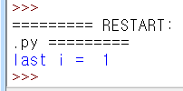
연습문제 1-1, 답안
#1
i = 1
while i > 1 :
print(i)
i = i +1
print(“last i = “, i )
while()내부의 문장을 한번도 실행하지 않도록 조건절이 기술 됨

Slide 5
연습문제 1-2, 오류 찾기
#2
i = 1
while i < 10 :
print(i)
i = i - 1
print(“last i = “, i )

Slide 6
연습문제 1-2, 답안
#2
i = 1
while i < 10 :
print(i)
i = i - 1
print(“last i = “, i )
i가 기억하는 값이 지속적으로 음수가 되어, 프로그램 무한 루핑
IDLE 창을 닫기 하지 않으면 계속 실행됨

Slide 7
연습문제 2-1, 결과 써 보기
#1
i = 0
j = 10
n = 0
while i < j :
i = i + 1
n = n + 2
print(“i= “, i)
print(“n= “, n, “***”)

Slide 8
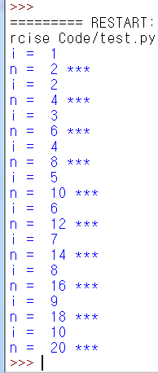
연습문제 2-1, 답안
#1
i = 0
j = 10
n = 0
while i < j :
i = i + 1
n = n + 2
print(“i= “, i)
print(“n= “, n, “***”)

Slide 9
연습문제 2-3, 결과 써 보기
#3
num = 0
while num < 20 :
print(num)
num = num + 2
print("last num: ", num)

Slide 10
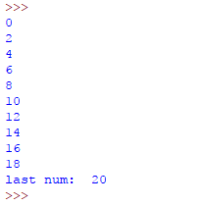
연습문제 2-3, 답안
#3
num = 0
while num < 20 :
print(num)
num = num + 2
print("last num: ", num)

Slide 11
연습문제 3, for 결과 써 보기
for i in range(5):
if i%2 == 0:
print('wow!’)
print('*'*(7-i))

Slide 12
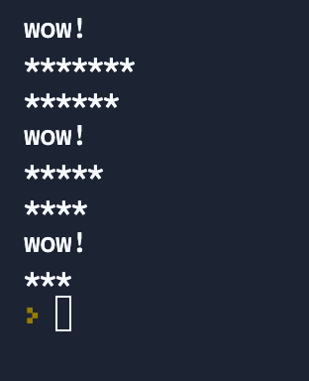
연습문제 3, 답안
for i in range(5):
if i%2 == 0:
print('wow!’)
print(’*’ * (7-i))

Slide 13
연습문제 4, for 오류 찾기
for i in range(5,1):
print('i is ',i)
i+=1

Slide 14
연습문제 4, 답안
for i in range(5,1):
print('i is ',i)
i+=1
반복문의 시작 숫자가
끝 숫자보다 더 커서
반복문이 실행되지 않음.

Slide 15
강의 요약
반복문 오류와 출력 결과 찾기
반복문 문법 이해하고 사용하기

Slide 16
목표 달성 질문
while 활용하는 2가지 경우를 기술하시오
for 활용하는 2가지 경우를 기술하시오

Slide 17
감사합니다
4주차_02_03 반복문 오류 찾기, 결과 쓰기

